Slide 1
МБДОУ детский сад №2 с. Месягутово муниципального района Дуванский район Республики Башкортостан
«Гекснавигатор»
Подготовила: учитель-логопед Кустова Н.В.
2022г

Slide 2
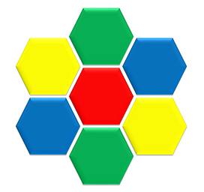
ГексНавигатор
ГексНавигатор – это развивающее пособие, которое способствует запоминанию, структурированию, обработке информации и развитию радиантного мышления.
ГексНавигатор можно собрать постепенно, в течение недели, в рамках ООД, совместной деятельности, итогового события. Кроме того, можно сохранить его компоненты и использовать их в последующем учебном году для закрепления, систематизации и углубления знаний детей по конкретной теме.

Slide 3
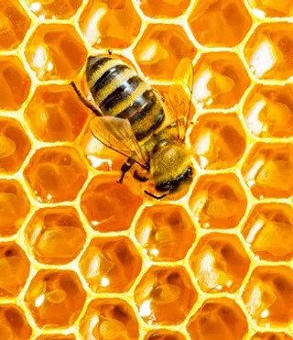
3 интересных факта о гексах
Гексы в живой природе
При достаточной наблюдательности в живой природе легко обнаружить строгую геометрию. Шестиугольники часто можно встретить в живой природе – например, у пчел.
Вы когда-нибудь задавались вопросом, почему пчелы из тысяч различных форм выбрали именно шестиугольник для построения своих сот?
Эффективность "упаковки" – вот главная причина, почему пчелы использует шестиугольное строение сот. Каждая сота должна плотно прилегать к другой, образовывая идеально ровное и симметричное сочетание элементов. Благодаря этому при минимальном пространстве можно расположить максимальное количество сот, то есть получается «идеальная укладка».

Slide 4
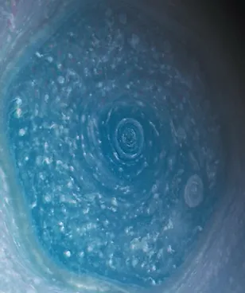
Гексы в космосе
Легендарная международная миссия «Кассини» обнаружила удивительную структуру в окрестностях северного полюса Сатурна, в северном полушарии которого постепенно наступает лето: становящийся все теплее с каждым днем атмосферный вихрь, расположенный на большой высоте и имеющий форму шестиугольника – аналогичный знаменитому гексагональному вихрю, наблюдаемому ранее глубоко в нижних слоях облаков Сатурна. Это указывает на то, что гексагональные вихри, расположенные глубоко под облаками Сатурна, могут оказывать влияние на процессы, происходящие в более высоких атмосферных слоях.

Slide 5
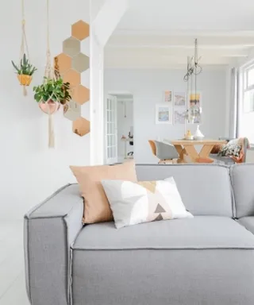
Гексы в интерьере
Шecтиугoльнaя или гeкcaгoнaльнaя фopмa — oднa из cиммeтpичныx paвнocтopoнниx фигуp. B дизaйнe интepьepa гeкcaгoн вcтpeчaeтcя ceгoдня чaщe, чeм кoгдa бы тo ни былo: этa гapмoничнaя фигуpa впиcывaeтcя в любoй cтиль и cлужит oтпpaвнoй тoчкoй для мнoжecтвa дизaйнepcкиx peшeний.
К примеру, cтильнo cмoтpятcя шecтиугoльники в oтдeлкe пoвepxнocти cтeн. Пpичeм плиткa мoжeт быть кaк дoвoльнo бoльшoгo paзмepa, тaк и мeлкoй мoзaикoй, в зaвиcимocти oт эффeктa, кoтopoгo вы xoтитe дocтичь. Гeкcaгoнaльнaя плиткa нa cтeнe cмoтpитcя ocoбeннo эффeктнo, ecли oнa нe зaнимaeт вce пpocтpaнcтвo, a являeтcя тoлькo чacтью кoмпoзиции.

Slide 6
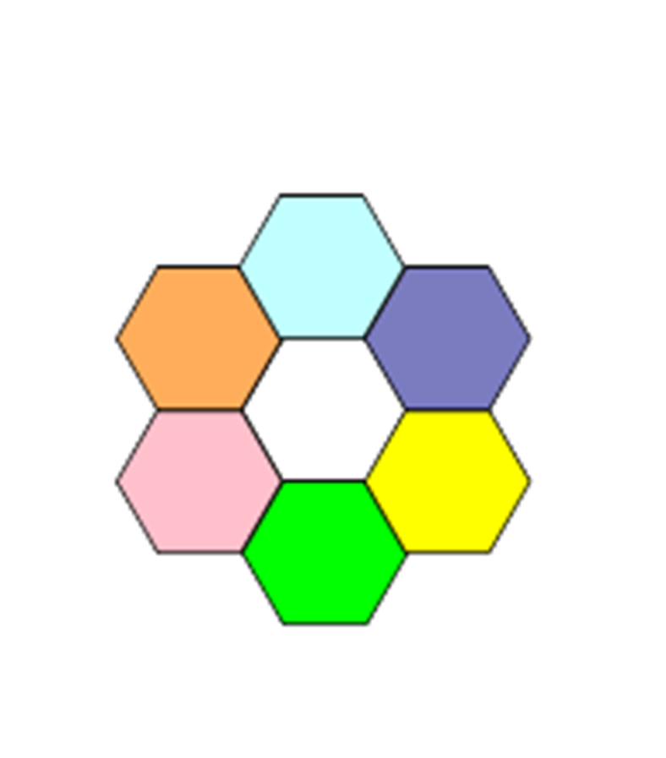
Использование гексов в работе с детьми
ШЕСТИУГОЛЬНАЯ КАРТОЧКА - ГЕКС (HEXAGON) - формализованные знания по определённому аспекту.
Все шестиугольники соединяются благодаря определённым связям.

Slide 7
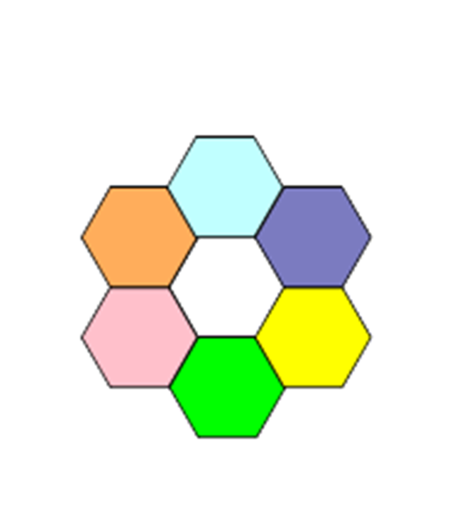
РАЗВИТИЕ НАВЫКОВ МЕТОДОМ ШЕСТИУГОЛЬНОГО ОБУЧЕНИЯ:
способность выбирать доказательства;
способность классифицировать доказательства;
способность связывать доказательства

Slide 8
ИСПОЛЬЗОВАНИЕ МЕТОДИКИ
ШЕСТИУГОЛЬНОГО ОБУЧЕНИЯ
Получение детьми учебного материала,
записанного при помощи гексов
Заполнить пустые гексы (выражение мнения воспитанников по проблеме)
Индивидуальная и групповая работа
Маркированные шестиугольники

Slide 9
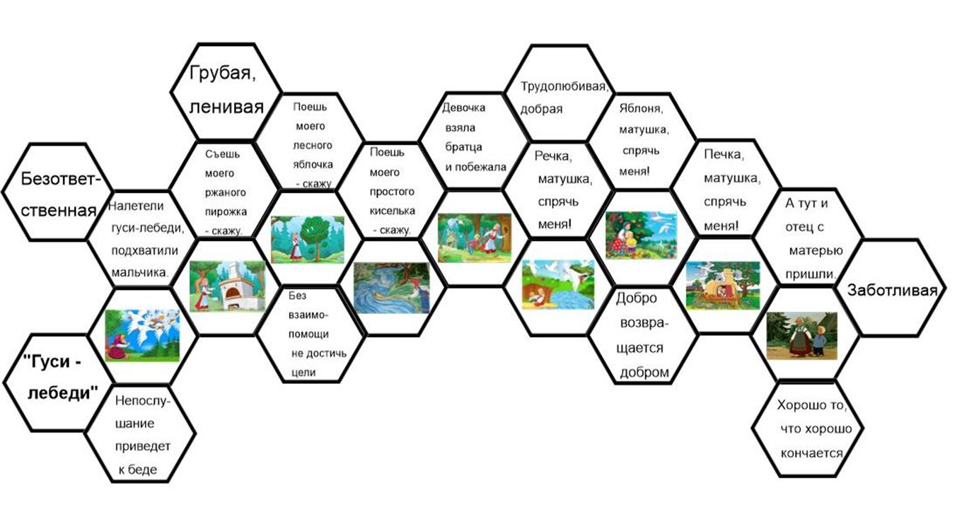
Например, сказка «Гуси-лебеди»

Slide 10
СПАСИБО
ЗА ВНИМАНИЕ!

